Slide 1
KOMUNIKASI LINGKUNGAN
Pertemuan 9: Perencanaan Strategis PR (untuk Program/Kampanye)
Fasya Syifa Mutma
2021

Slide 2
Strategic Public Relations Programmes and Campaigns
Campaign (Kampanye) : Serangkaian aktifitas terencana yang dibuat dalam periode waktu tertentu (terbatas), dengan tujuan yang spesifik untuk mengatasi isu tertentu
Programme (Program) : kegiatan yang sedang berlangsung dan terencana selama periode waktu yang lama yang membutuhkan hubungan yang berkelanjutan dengan kelompok masyarakat dan pemangku kepentingan (stakeholders), seringkali termasuk tujuan yang kompleks dan saling terkait. Contoh : program CSR
(Tench & Yeomans, 2017)

Slide 3
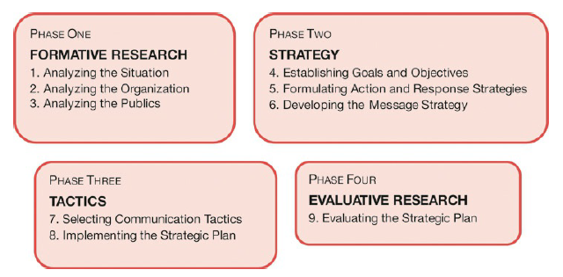
FASE-FASE PERENCANAAN STRATEGIS PR

Slide 4
PHASE 1 :
FORMATIVE RESEARCH
Tahap dalam perencanaan program komunikasi strategis utamanya dalam pengumpulan data / riset sebelum pelaksanaan program.

Slide 5

FUNGSI RISET DALAM
FORMATIVE RESEARCH
Menjadi dasar dalam membuat sebuah program efektif
Pesan yang dituju sampai pada target audiens

Slide 6
ASPEK DALAM
FORMATIVE RESEARCH

Slide 7
1. ANALISIS SITUASI

Slide 8
ANALISIS SITUASI
Merupakan tahap awal dari fase formative research
Menganalisis situasi yang dihadapi organisasi
Pendekatan dalam analisis situasi, di antaranya adalah:

Slide 9
2. ANALISIS ORGANISASI

Slide 10

ANALISIS ORGANISASI
Analisis organisasi merupakan pemahaman tentang organisasi, mencakup kinerja, reputasi, dan struktur organisasi
Dasar dari komunikasi yang efektif adalah self-awareness (kesadaran diri)
Melalui analisis organisasi kita dapat menjawab beberapa pertanyaan berikut :

Slide 11
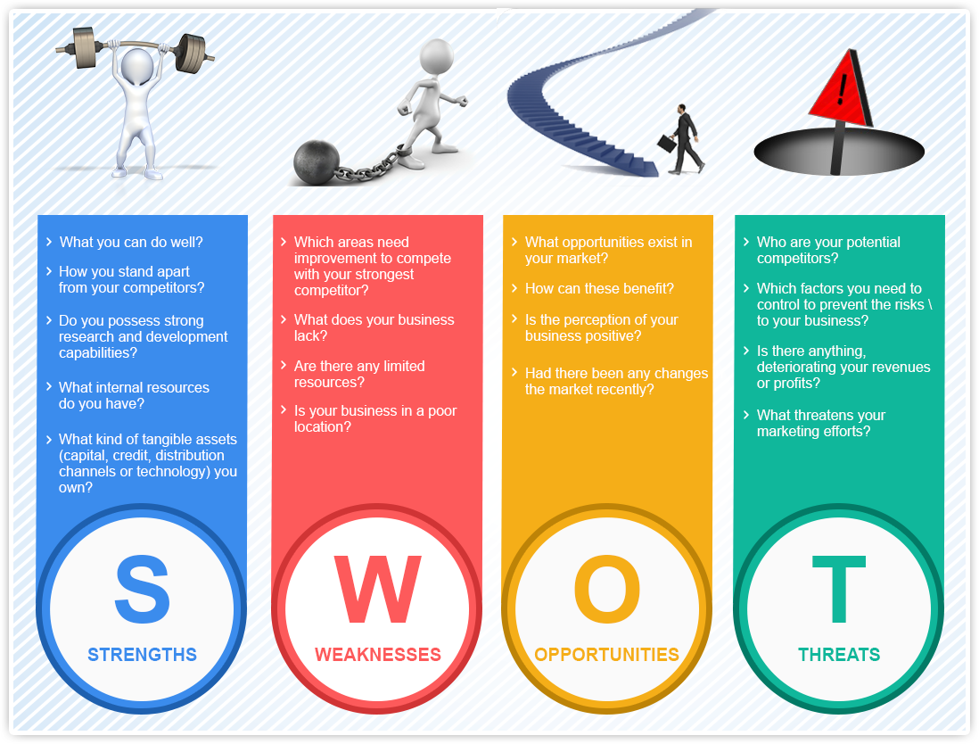
ANALISIS ORGANISASI
Dalam analisis organisasi, ada yang dinamakan Analisis SWOT
Metode analisis ini dapat mempertimbangkan kekuatan, kelemahan, peluang dan ancaman organisasi
Analisis akan mempertimbangkan faktor internal dan kekuatan eksternal
Analisis SWOT harus dilakukan secara menyeluruh
Analisis SWOT yang efektif dapat mengidentifikasi potensi masalah sebelum terjadi

Slide 12

ANALISIS ORGANISASI
Dalam menganalisis organisasi PR menggunakan elemen2 yang dinamakan “public relations audit”, yang meliputi:

Slide 13

1. INTERNAL ENVIRONMENT

Slide 14
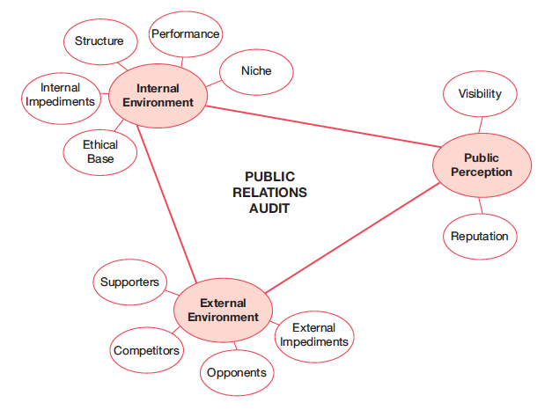
PUBLIC RELATIONS AUDIT

Slide 15
3. ANALISIS PUBLIK

Slide 16

Strategic Grouping
Pengelompokan orang-orang yang terkait dengan organisasi

Slide 17

PHASE 2 : STRATEGY
Fase ini menentukan arah tujuan program
Sebagai kelanjutan dari fase pertama, di tahap ini akan dapat mempertajam visi dan misi organisasi. Hal ini bertujuan untuk mempertahankan tujuan pada target audiens

Slide 18
4. MENENTUKAN GOALS & OBJECTIVES

Slide 19

GOAL (TUJUAN)
Fokus pada apa yang ingin dicapai organisasi melalui program komunikasi strategis
Berakar pada visi dan misi organisasi
Sebuah goal (tujuan) dinyatakan dalam istilah umum/ bersifat general

Slide 20

JENIS-JENIS GOALS

Slide 21

OBJECTIVE (SASARAN)
Sasaran program komunikasi merupakan pernyataan yang jelas dan terukur
Objective (sasaran) merupakan turunan dari goals (tujuan)
Merupakan implementasi dari level awereness, acceptance dan action

Slide 22
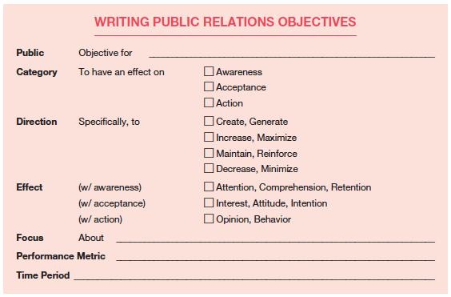
WRITING PR OBJECTIVES

Slide 23
5. MERUMUSKAN STRATEGI

Slide 24
JENIS-JENIS STRATEGI

Slide 25
PROACTIVE STRATEGY

Slide 26

REACTIVE STRATEGY

Slide 27
6. MENGEMBANGKAN PESAN

Slide 28
DEVELOPING MESSAGE
Mempertimbangkan hal-hal di bawah ini dalam mengembangkan pesan program/kampanye.

Slide 29

PHASE 3 : TACTICS
Pada fase ini organisasi menggunakan berbagai platform untuk mencapai tujuan program
Taktik dikemas menjadi program yang komprehensif, dilakukan dengan kreatif, penuh inovasi dan detail. Organisasi dituntut untuk membuat program yang tidak biasa serta memorable

Slide 30
7. MENENTUKAN TAKTIK KOMUNIKASI

Slide 31
STRATEGIC COMMUNICATION CATEGORIES

Slide 32
A. INTERPERSONAL COMMUNICATION

Slide 33


B. ORGANIZATIONAL MEDIA TACTICS (OWNED MEDIA)

Slide 34

C. NEWS MEDIA TACTICS

Slide 35
D. ADVERTISING AND PROMOTIONAL MEDIA TACTICS (PAID MEDIA)

Slide 36
D. ADVERTISING AND PROMOTIONAL MEDIA TACTICS (PAID MEDIA)

Slide 37
8. MENGIMPLEMENTASIKAN PERENCANAAN STRATEGIS

Slide 38

JADWAL / TIMELINE
Terdapat 3 hal yang perlu diperhatikan dalam menyusun timeline :
Program prioritas
Kategorisasi program
Intensitas pelaksanaan program
Timeline berfungsi dalam perencanaan program, terlebih jika organisasi menjalankan beberapa jenis taktik dalam kurun waktu yang sama.
Jenis timeline dalam perencanaan program PR adalah Gantt Chart dan Pert Chart

Slide 39
THE BUDGET (A. Budget Item Category)

Slide 40
9. EVALUASI

Slide 41
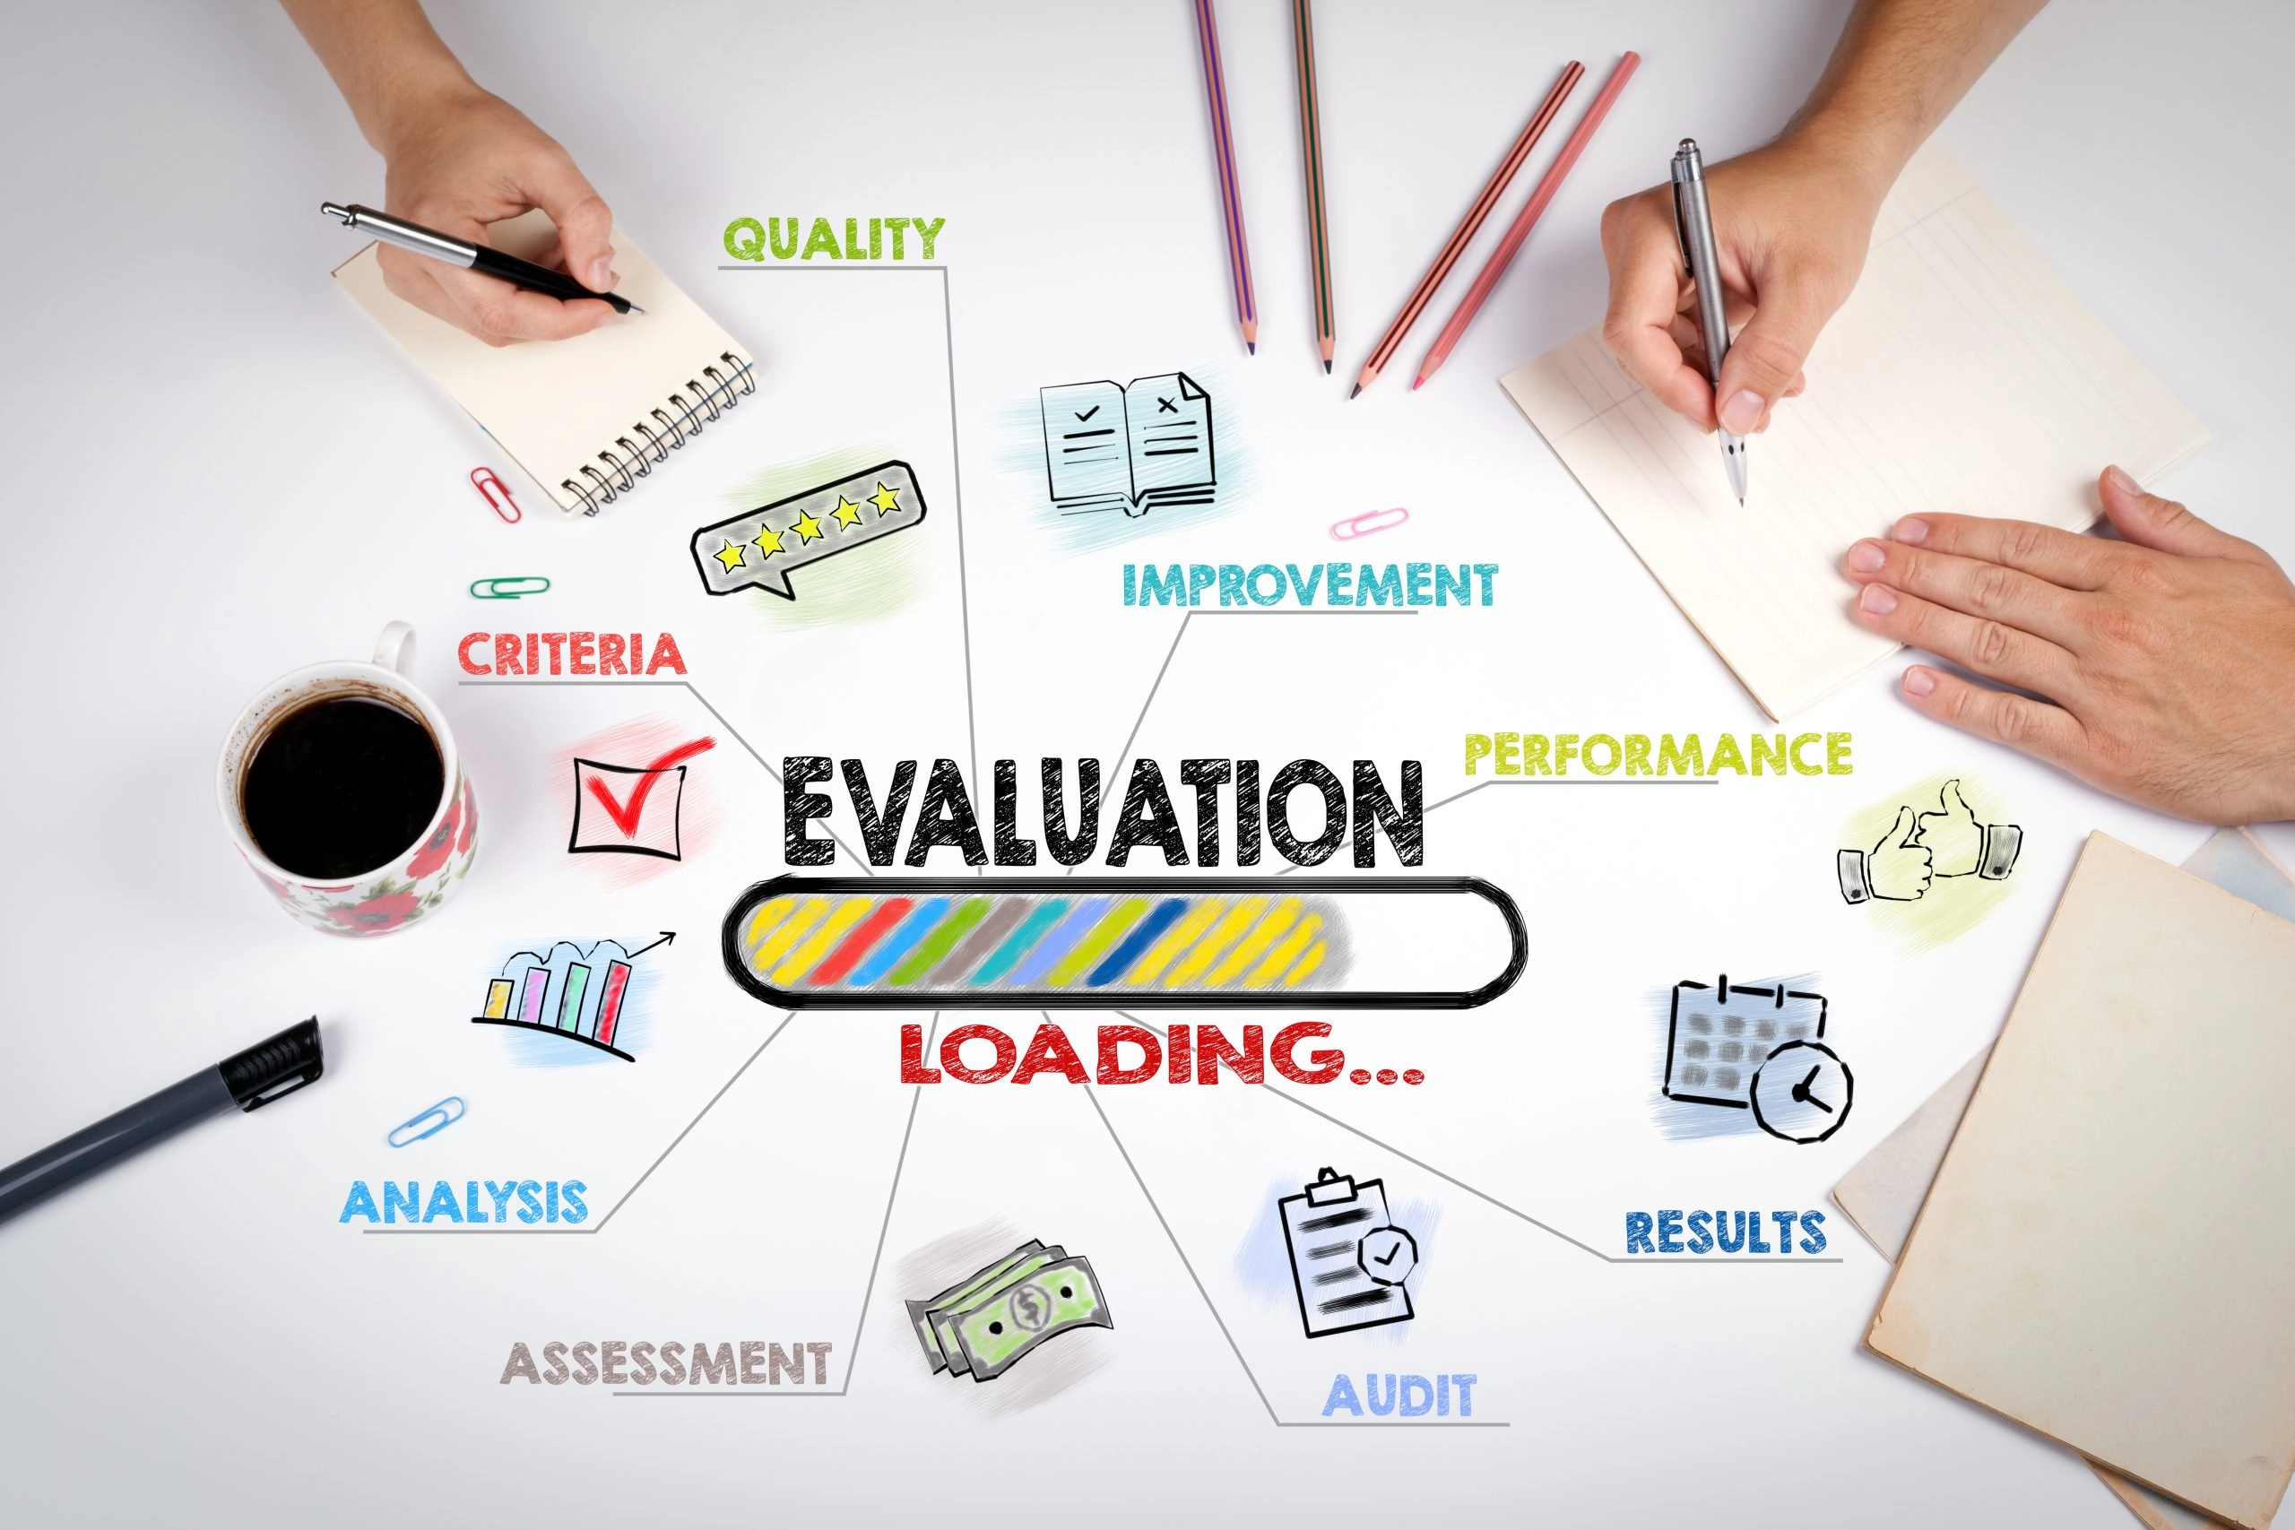
PHASE 4 : EVALUATIVE RESEARCH
Evaluasi adalah cara untuk menentukan efektivitas program
Hasil Survey Edelmen dalam (Smith, 2013) menyatakan “…sebanyak 75% responden mengungkapkan jika pengukuran komunikasi dapat mendukung tercapainya tujuan perusahaan”
Sehingga setiap aspek dalam fase evaluasi penting dilakukan secara optimal

Slide 42

EVALUASI PROGRAM
Pengukuran hasil projek / program secara sistematis berdasarkan pencapaian tujuan
Penetapan metode dalam mengukur keberhasilan program merupakan bagian dari tahap perencanaan strategis

Slide 43
THANK YOU
REFERENCES :
Smith, R. D. (2017). Strategic Planning for Public Relations (5th edition). New York: Routledge.
Tench, R., Yeomans, L. (2017). Exploring Public Relations: Global Strategic Communication, Ed. 4th. United Kingdom: Pearson

